Slide 1
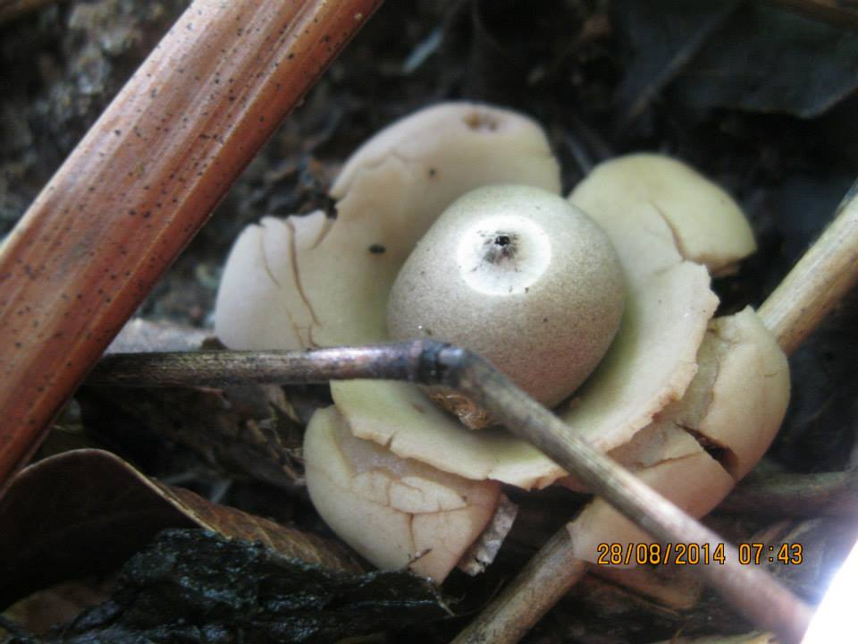
มาทำความรู้จักกับ
เห็ดดาวดิน

Slide 2
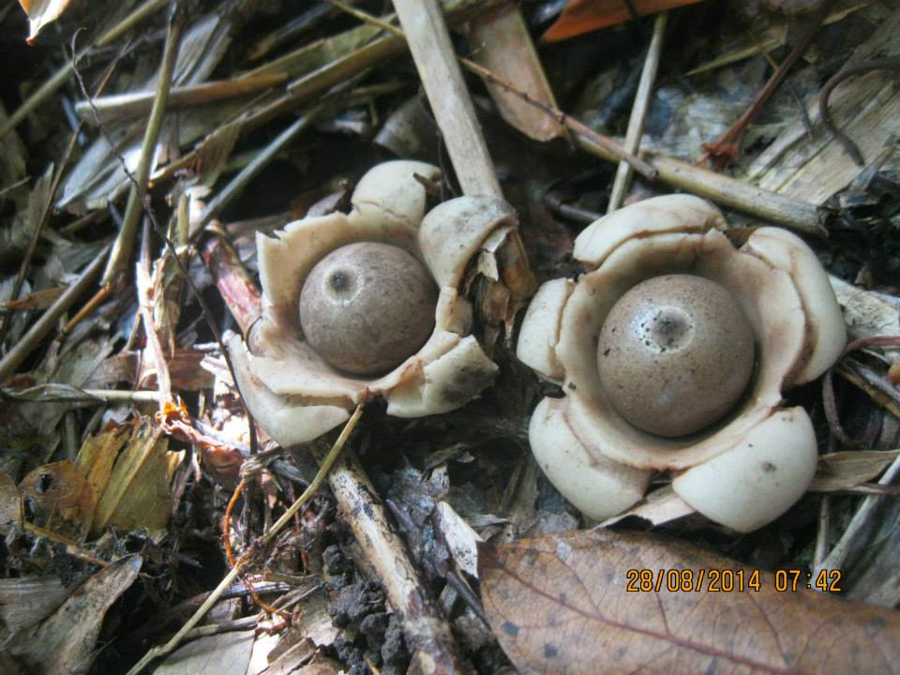
เห็ดดาวดิน
ชื่อวิทยาศาสตร์: Geastrum saccatum Fr.
ชื่ออื่น : เห็ดดาวดินกลม
การใช้ประโยชน์: ยังไม่มีข้อมูล

Slide 3
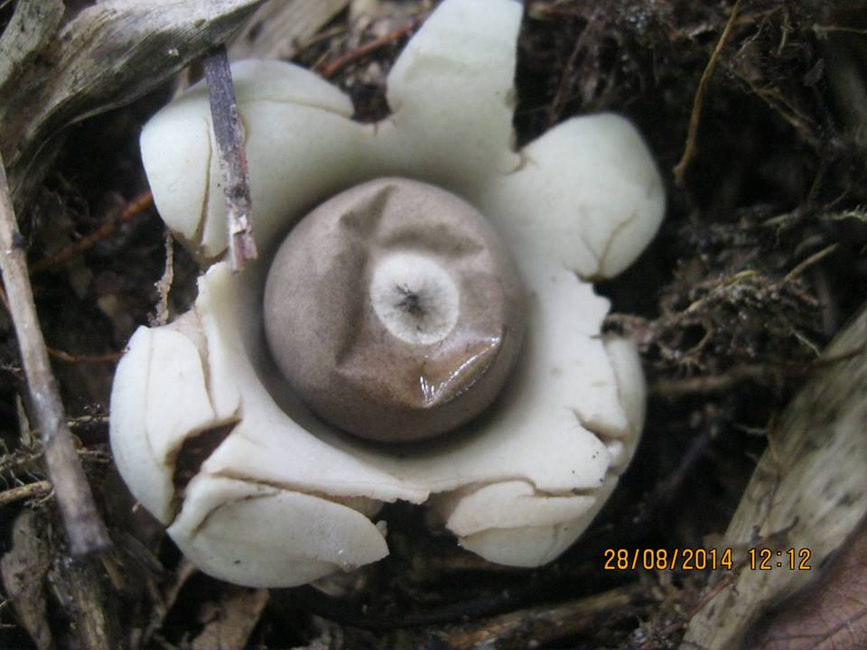
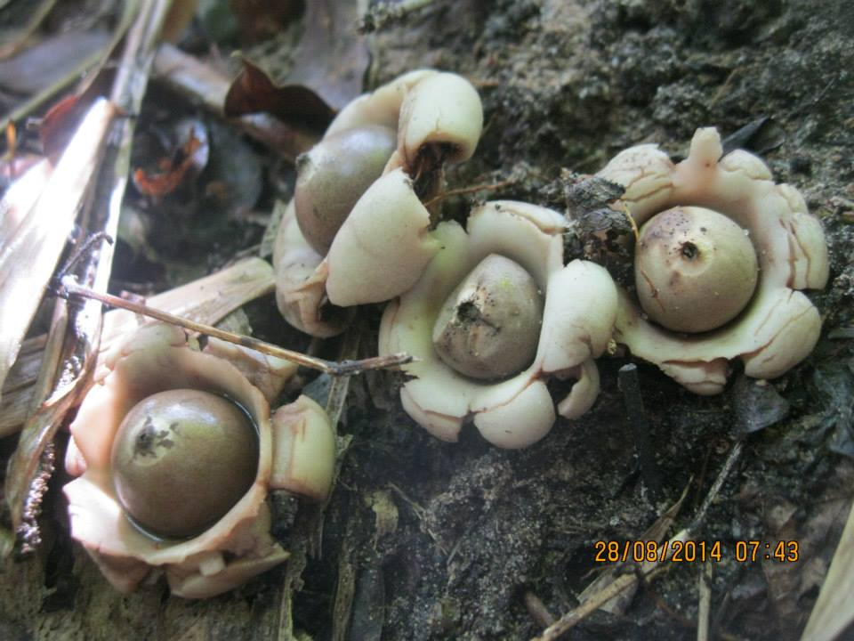
เห็ดดาวดิน หรือ Geastrum stipitatus Solms เป็นเห็ดที่พบตามพื้นป่าทั่วไปตามทวีปอเมริกาเหนือหรือประเทศไทยก็มีบ้าง โดยมักขึ้นบนซากเศษขอนไม้ผุทับถมกันหรือเกิดบนขอนไม้ผุ ขึ้นเป็นดอกเดี่ยวอยู่กันเป็นกลุ่ม ดอกเห็ดระยะแก่ผนังด้านนอกดอกเห็ดแตกออกเป็นแฉก มีจำนวนแฉก 6-7 แฉก บริเวณกลางดอกมีลักษณะเป็นก้อนกลมอยู่กลางดอกเห็ด ซึ่งเป็นที่เก็บสปอร์และฟุ้งกระจายตามลมเป็นการกระจายพันธ์ในพื้นที่ใกล้เคียงให้เกิดเป็นเห็ดดอกใหม่
แหล่งที่มาข้อมูล :http://mcfc.in.th/forum/topics/10-19

Slide 4
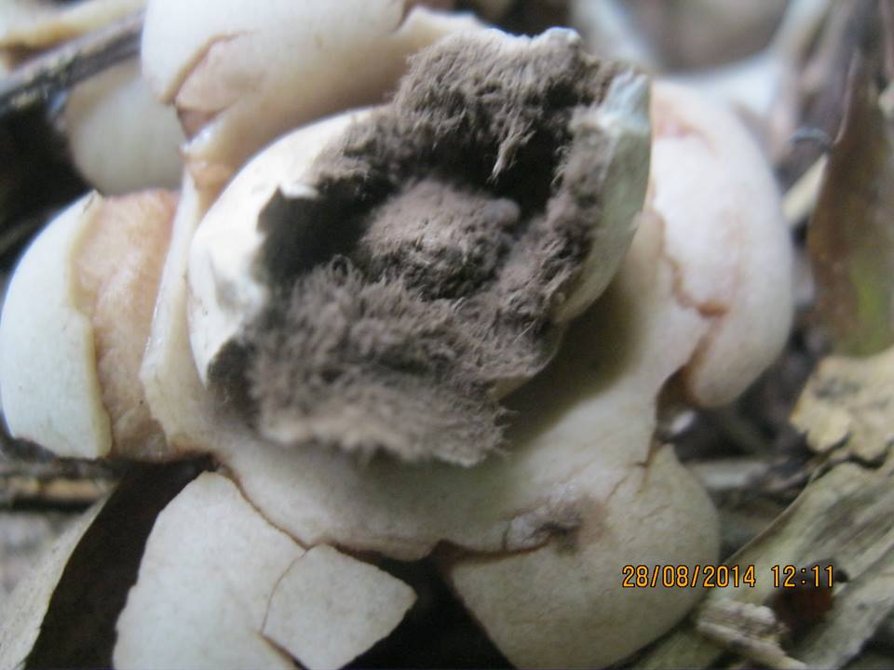
บริเวณกลางดอกมีลักษณะเป็นก้อนกลมอยู่กลางดอกเห็ด ซึ่งเป็นที่เก็บสปอร์และฟุ้งกระจายตามลมเป็นการกระจายพันธุ์ในพื้นที่ใกล้เคียงให้เกิดเป็นเห็ดดอกใหม่
แหล่งที่มาข้อมูล : http://mcfc.in.th/forum/topics/10-19

Slide 5
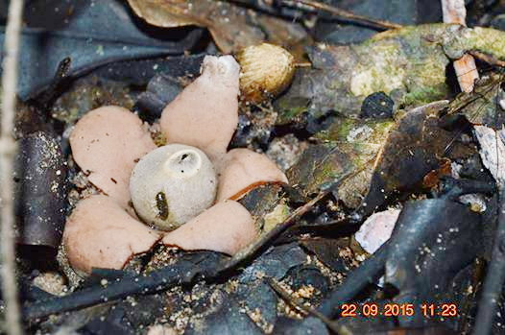
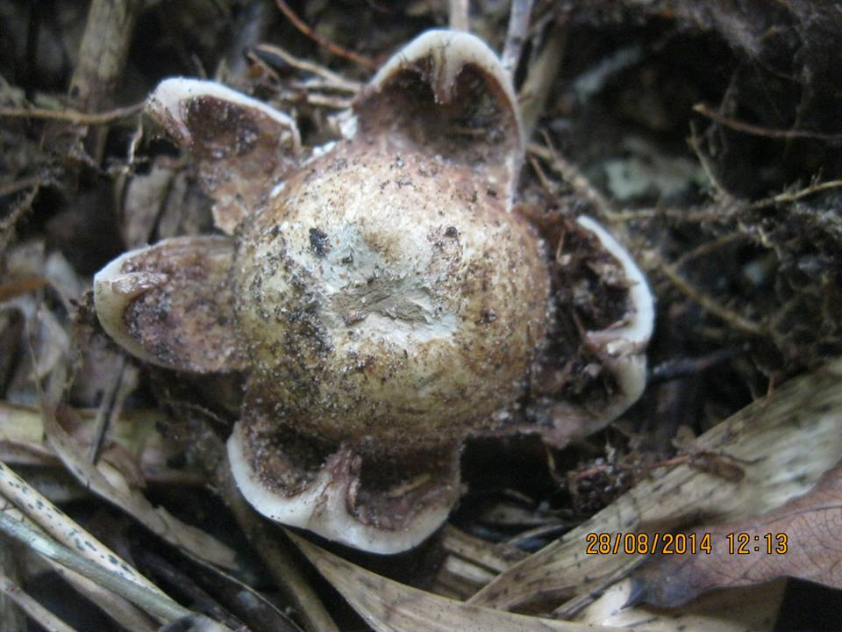
ดอกเห็ดระยะแก่ผนังด้านนอกดอกเห็ดแตกออกเป็นแฉก มีจำนวนแฉก 6-7
แหล่งที่มาข้อมูล :http://www.biogang.net/plant_view.php?uid=3493&id=11267

Slide 6
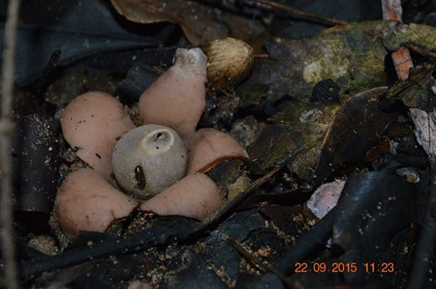
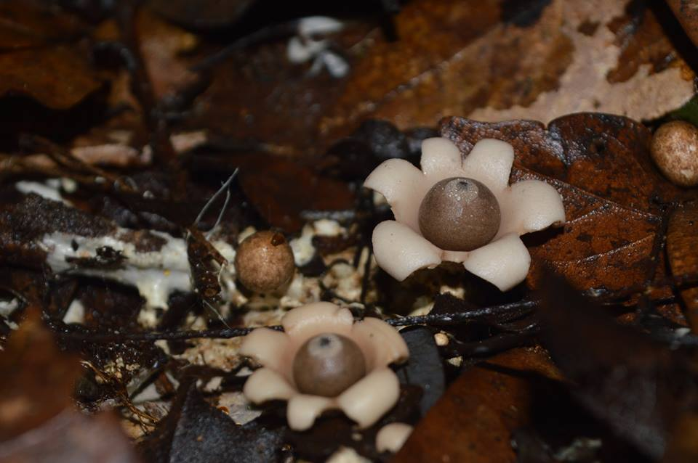
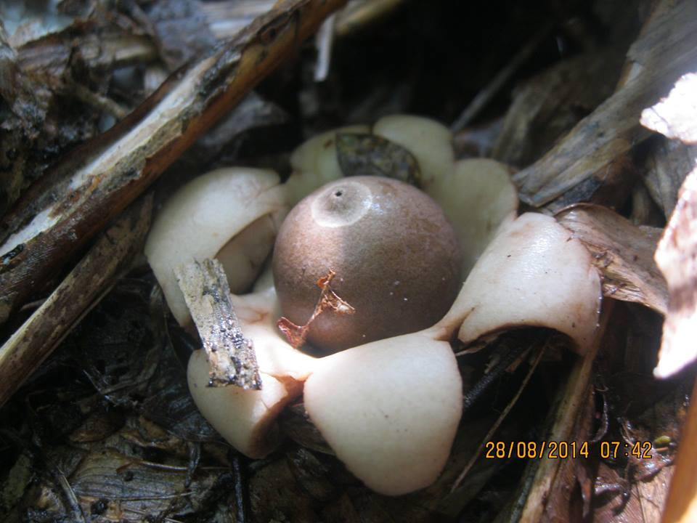
แหล่งที่พบ พบในเขตป่าเบญจพรรณ ป่าดิบแล้ง เกิดบนพื้นดินที่มีซากเศษขอนไม้ผุทับถมกันหรือเกิดบนขอนไม้ผุ ลักษณะดินเป็นดินร่วน เกิดดอกเดี่ยวแต่อยู่เป็นกลุ่ม กลุ่มละ 8-10 ดอก บริเวณที่เกิดค่อนข้างมีความชื้นสูง

Slide 7
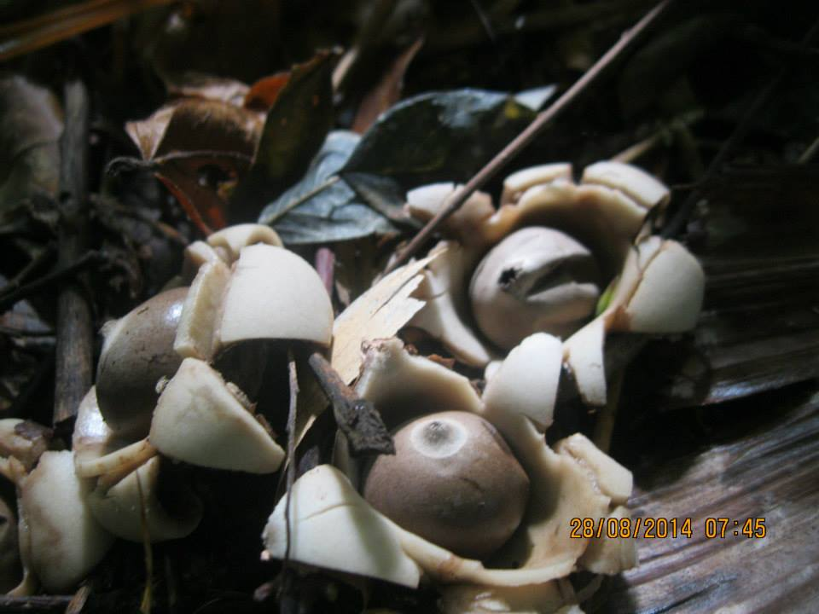
บริเวณกลางดอกมีลักษณะเป็นก้อนกลมอยู่กลางดอกเห็ด ซึ่งเป็นที่เก็บสปอร์ของดอกเห็ด ก้อนกลมนี้มีสีน้ำตาล บริเวณกลางก้อนกลมนี้มีรูสำหรับปล่อยสปอร์ บริเวณฐานด้านล่างของก้อนกลมมีสีเข้มและมีสีจางลงเมื่ออยู่ใกล้รูปล่อยสปอร์
แหล่งที่มาข้อมูล :http://www.biogang.net/plant_view.php?uid=3493&id=11267

Slide 8
แหล่งค้นคว้าข้อมูล
http://www.biogang.net/plant_view.php?uid=3493&id=11267
http://biodiversity.forest.go.th/index.php?option=com_doffungus&id=852&view=showone&Itemid=95

Slide 9
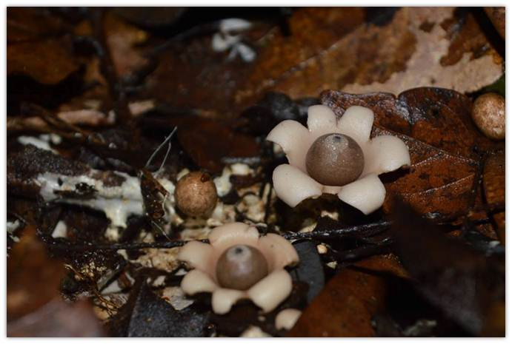
เห็ดดาวดิน
เห็ดชนิดนี้มองดูอาจคล้ายดอกไม้
หรือกลุ่มดาวที่กระจายอยู่ตามพื้นดิน

Slide 10

ขอบคุณคะ
ไว้ติดตามชมชุดต่อไป

